Slide 1
Презентация к уроку математики 6 класс Зинина Н.Г.- учитель математики
Длина окружности и
площадь круга

Slide 2
Тип урока: Урок «Открытия новых знаний»
Цель урока :
Деятельностная цель: формирование и развитие у учащихся личностных; регулятивных ; познавательных и коммуникативных способов действия.
Содержательная цель: познакомить с формулами длины окружности и площади круга и показать их применение при решении задач
Задачи урока:
Обучающая: Выведение формулы длины окружности и площади круга, знакомство с числом , обучение применению формулы при решении задач.
Развивающая: Развитие кругозора, мышления,
внимания, культуры, математической речи,
привитие интереса к изучению математики.
Воспитательная: Воспитание ответственности, аккуратности и самостоятельности

Slide 3
I. МОТИВАЦИЯ УЧЕБНОЙ
ДЕЯТЕЛЬНОСТИ
Математика – наука древняя, интересная и полезная. Сегодня мы с вами в очередной раз убедимся в этом, и очень хочется, чтобы каждый из вас для себя сделал хотя бы небольшое, но открытие.
Составьте высказывание Д. Пойа
« изучить что это лучший –
способ – либо открыть самому»

Slide 6
II. АКТУАЛИЗАЦИЯ ЗНАНИЙ
1.Округлите число 3,1415926 :а) до десятитысячных;
б) до тысячных; в) до сотых.
2. Игра «Домино»
ДИАМЕТР это фигура, все точки которой находятся на
одном расстоянии от центра.
РАДИУС это отрезок, соединяющий две точки
окружности и проходящей через центр.
КРУГ это часть прямой, ограниченная двумя точками.
ОКРУЖНОСТЬ это часть плоскости, ограниченная окружностью
ОТРЕЗОК это отрезок, соединяющий центр окружности с любой
точкой на окружности.
ЛУЧ это отрезок, соединяющий
две точки окружности.
ХОРДА это часть прямой, ограниченная
с одной стороны

Slide 7
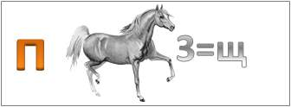
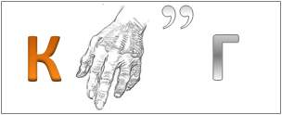
III. ПОСТАНОВКА УЧЕБНОЙ ЗАДАЧИ
1.Можно ли измерить длину окружности? С помощью какого измерительного прибора это можно сделать? Как это можно сделать? (Возможные ответы: с помощью нитки, веревки и т.п.)
2. Почему мы не можем это сделать?

Slide 8
IV. ОТКРЫТИЕ НОВОГО ЗНАНИЯ
Практическая работа №1
Работа в группах
Учитель предлагает нитью измерить длину окружности
лежащих на партах предметов( блюдце, компакт-диск, стакан)
измерить их диаметр и разделить длину окружности на диаметр (можно с помощью калькулятора).
На доске заполняется таблица
№ | Длина | Диаметр | Отношение длины к диаметру
1 | С =233мм. | d = 74мм. | ≈ 3,149
2 | С =264мм. | d = . | ≈3,143
3 | С =318мм. | d =100мм. | ≈3,140
4 | С =374мм. | d = . | ≈3,143
5 | С =393мм. | d =125мм. | ≈3,144
6 | С =437мм. | d =139мм. | ≈3,144

Slide 9
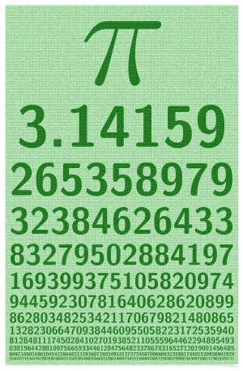
Число π и длина окружности
В далекие времена математики Древней Греции внимательно изучали окружность и пришли к выводу, что длина окружности и её диаметр взаимосвязаны.
Запомните!
Отношение длины окружности к её диаметру является одинаковым для всех окружностей и обозначается греческой буквой π («Пи»).
Длина окружности — это произведение числа π и диаметра окружности. Длина окружности обозначается буквой «С»
(читается как «Це»). C = πD или
C = 2πR ,
так как D = 2R

Slide 10
ИСТОРИЧЕСКИЕ СВЕДЕНИЯ
Число пи – бесконечная десятичная дробь:
π ≈ 3,141592653589793238462643…
(24 точных цифры после запятой)
π – первая буква греческого слова,
означающего «окружность», «периферия».
В 1706 г. Джонс (английский математик) впервые ввёл такое обозначение.
В 1736 г. оно стало общепринятым, благодаря великому математику Эйлеру.
В 1988 г. японский учёный Ясума Камеда вычислил 400 миллионов точных цифр после запятой.

Slide 12
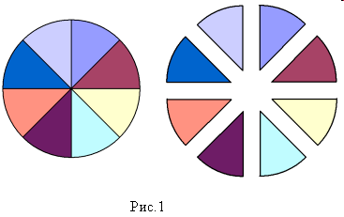
Практическая работа №2 .
Учащиеся выполняют практические задания по команде учителя (учитель может проделывать все на доске).
1.У вас на парте лежат круги, разного радиуса ( у каждой крупы свой)
2.Разделите круг с помощью линейки и карандаша на несколько секторов затем разрезать его( см.рис.1).Заметим, что не следует делить круг
на меньшее, чем 8 секторов( чем больше, тем лучше)
3.В одном из секторов проведем радиус, делящий его на два
равных сектора, которые назовем крайними( см. рис.2) и
отложим.
4.На картонном листе провести горизонтальную прямую и приклеить
вдоль нее сектора, как показано на рис.3 несколько
секторов, затем разрезать его.
Крайние сектора приклеим по краям.
Получившиеся фигура похожа на прямоугольник
Ширина прямоугольника равна радиусу окружности ( R),
Длина прямоугольника равна половине длины окружности

Slide 13
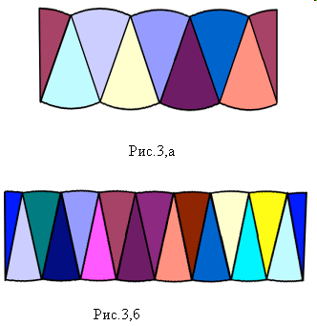
Площадь прямоугольника равна произведению
длины на ширину, т. е. , а т.к. С=2πR,
значит или S = π R т.к. С=2πR, значит или S = π R²

Slide 14
V. ПЕРВИЧНОЕ ЗАКРЕПЛЕНИЕ
N1.Вычислить по формуле длину окружностей своих предметов. Сравнить результаты, полученные опытным путем и с помощью применения формул.
N2.Решение задач (приложение 3)
1.Сколько банок краски необходимо для покраски манежа, если его радиус равен 3 м ,расход краски 200 г на 1м² . Краска продается в банках по 3 кг.
2.Пожалуйста , помогите определить длину веревки, которая необходима, чтобы буренка, привязанная к колышку, не выходила за границу, круглой лужайки длиной 150 м. А то она съест все цветы ( π = 3)
3.Из прямоугольника длина которого 90 см, а ширина 70 см вырезали круг радиус , которого равен 10 см.
Найдите площадь получившейся
фигуры.

Slide 15
VI. КОНТРОЛЬ ПОЛУЧЕННЫХ ЗНАНИЙ
1.Найдите длину окружности С радиус которой : (1 балл)
Вариант-1 Вариант-2
R = 1, 6 см R = 1,7 см
2.Найдите площадь круга радиус , которого( 1 балл)
Вариант -1 Вариант - 2
R=7см , π = 3,1 R= 8 см, π= 3,1
3. Найдите 20% длины окружности С, диаметр которой равен (2 балла)
Вариант-1 Вариант-2
d= 25 см d=15 см
4.Найти ¼ площади круга , радиус которой: ( 2 балла)
Вариант-1 Вариант-2
R=8 см R=6 см
Проверяем друг у друга: Критерии оценивания:
Вариант-1 Вариант-2 1,2 задания – 1 балл
1.10,048 см 1. 10,676 см 3,4 задания – 2 балла
2.151,9 см ² 2. 198,4 с Отметка «5» – 6 баллов
3.13,7 см 3. 9,42 см Отметка «4» – 4-5 баллов
4.50,24 см ² 4. 28,26 см ² Отметка «3» – 3 балла
Отметка «2» – менее 2 баллов

Slide 16
VII. РЕФЛЕКСИЯ УЧЕБНОЙ ДЕЯТЕЛЬНОСТИ
Вопросы:
- Какую цель ставили на уроке?
-кому удалось достичь поставленную цель?
- В чём возникли затруднения?
- Где можно применить новые знания?
- Что на уроке у вас хорошо получилось?
- Над чем еще надо поработать?
Оцените свою работу на уроке и отношение к новой теме.

Slide 17
VIII. ДОМАШНЕЕ ЗАДАНИЕ
Учебник: выучить формулы длины окружности и площади круга
1.Найдите длину окружности и площадь пятирублевой монеты
2. Придумайте и составить задачу на нахождение длины окружности и площади круга и сделайте красочный рисунок

Slide 18
СПАСИБО ЗА УРОК!!!

